Slide 1
Qu’est-ce que tu vas faire ce soir ?
Où est-ce que tu vas aller quand tu as 40 ans ?
Est-ce que tu aimes voyager à l’étranger?
Quand est-ce que tu vas partir en vacances?
Qu’est-ce que tu as étudié hier?
Où est-ce que vous avez voyagé?
Quand est-ce que tu as pris l’avion?
Qu’est-ce que tu as fait le weekend passé?
Quand est-ce que tu es sorti le weekend passé?
Où êtes-vous allé récemment?
Est-ce que tes amis sont sortis le weekend passé?
Est-ce que tes amis ont mangé de la pizza récemment?

Slide 2
Unité 3: la nourriture

Slide 3
La nourriture
cuisiner
faire les courses (f)
Une cantine
Un supermarché
Un aliment
La nourriture

Slide 4
La nourriture
Un repas:
Le petit-déjeuner Québec
Le déjeuner (le dîner)
Le goûter
Le dîner (le souper)

Slide 5
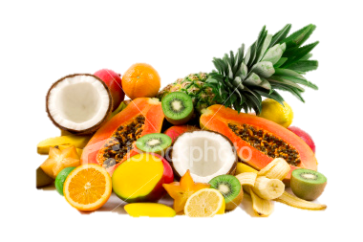
Les fruits
Un poire
Une pomme
Un orange
Une banane

Slide 6
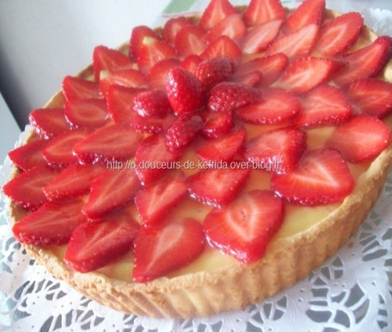
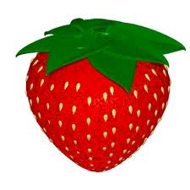
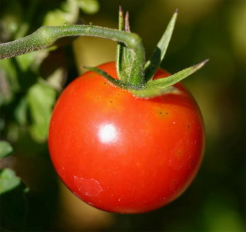
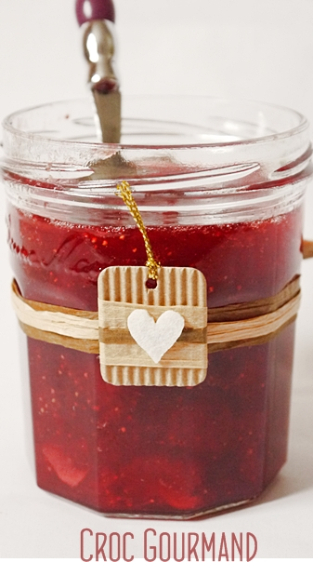
Les fruits
Une pêche
Une tarte aux frasies
Une frais
Un tomate
La confiture de fraises

Slide 7
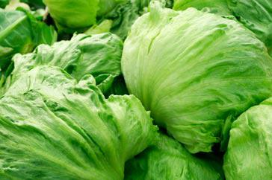
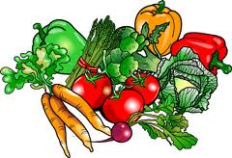
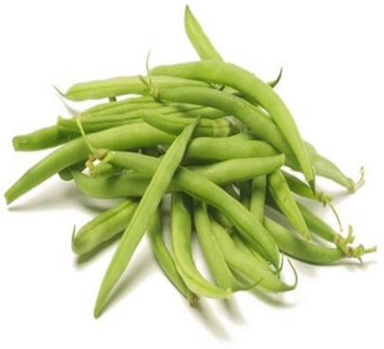
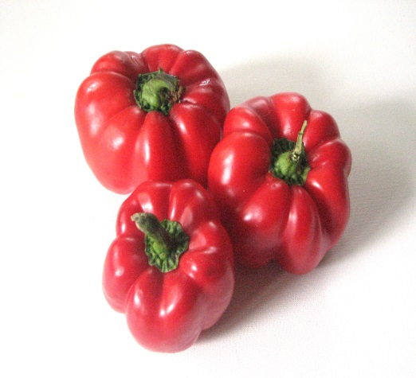
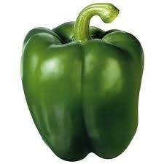
Légumes
La laitue
Un haricot vert
Le poivron rouge
Le poivron vert
Une pomme de terre

Slide 8
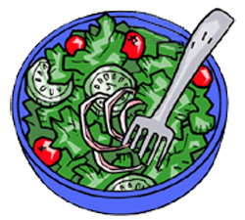
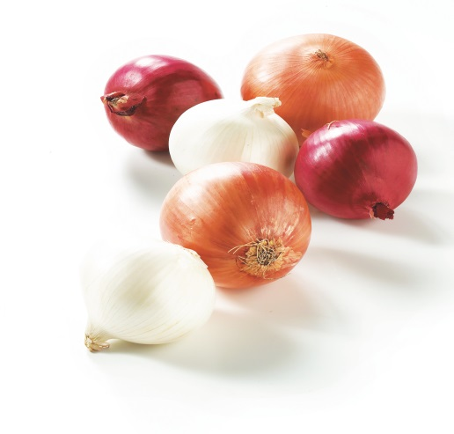
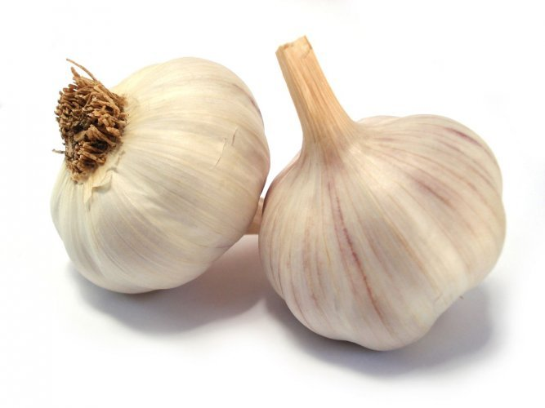
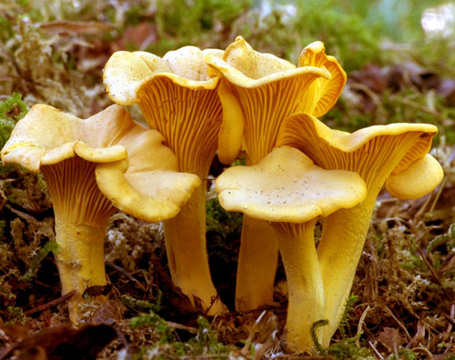
Légumes
Un carotte
Une salade
Un petit pois
Un oignon
L’ail
Un champignon

Slide 9
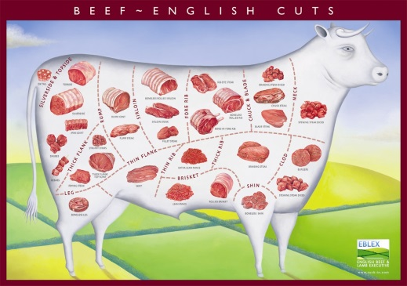
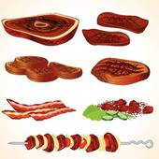
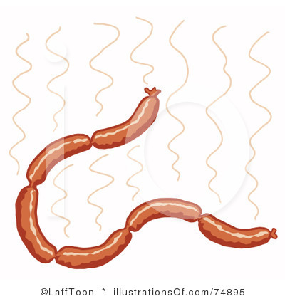
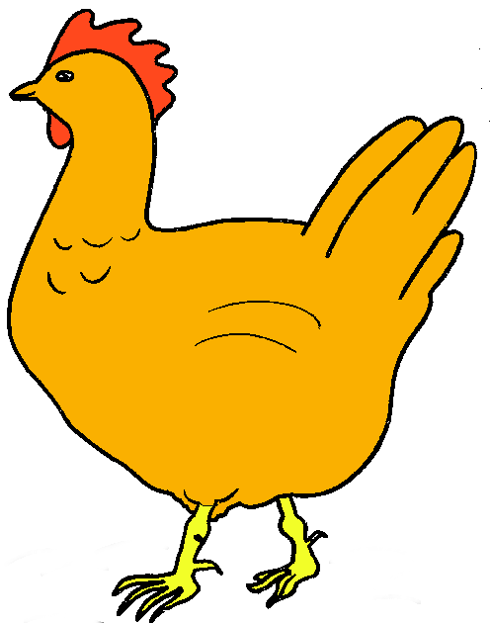
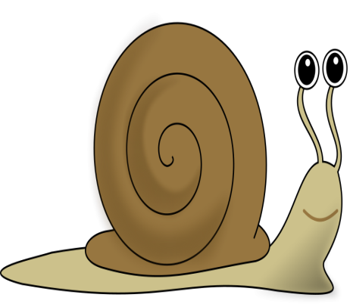
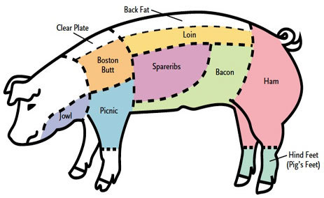
La viande
Un steak
Un boeuf
Une suacisse
Un poulet
Un escargot
Le porc

Slide 10
Les fruits de mer
Le thon

Slide 11
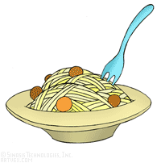
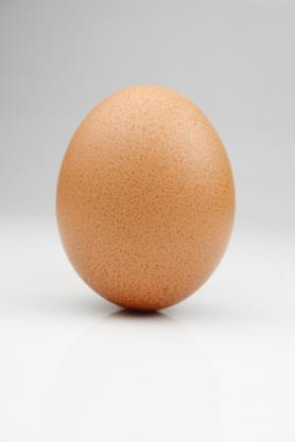
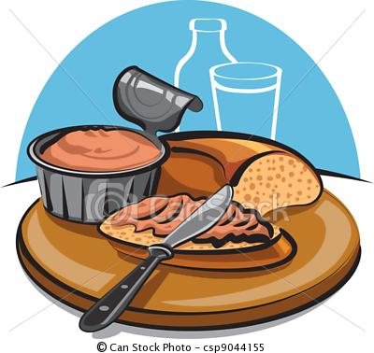
Le riz
Les pâtes
Le oeuf
Le yaourt
Un pâté
(de campagne)
du pain

Slide 12
Quoi d’autre?
Du lait
Du fromage
De l’eau
Un ananas
Une pamplemousse
Une framboise
Parfois, les regions ont des noms différents pour la même nourriture. Au restaurant, n’hésitez pas de poser des questions!

Slide 13
Vous avez 30 secondes pour regarder les images.
Après, écrivez tous les aliments dont vous vous souvenez (that you remember)!

Slide 14
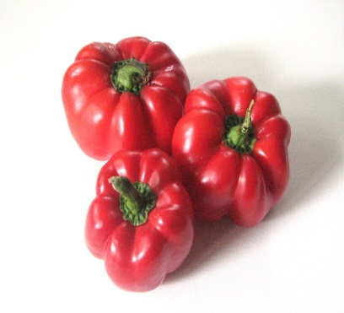

Slide 19
A table!
Pour l’image…
Décidez quel repas c’est
Déterminez ce qu’ils ont acheté

Slide 24
A
B
C
D

Slide 25
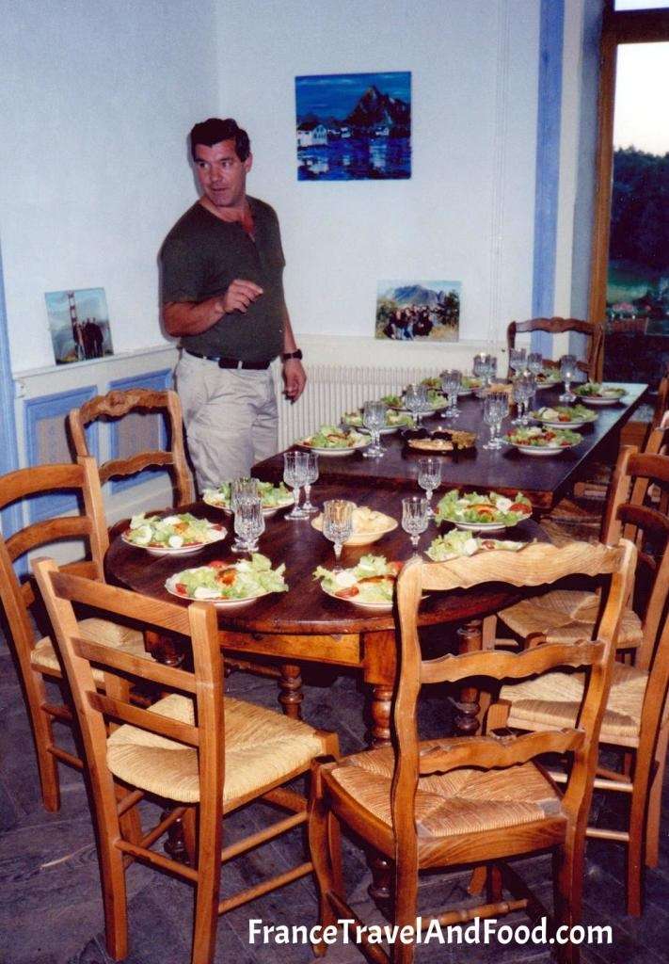

Slide 26
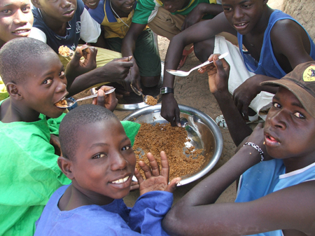

Slide 27
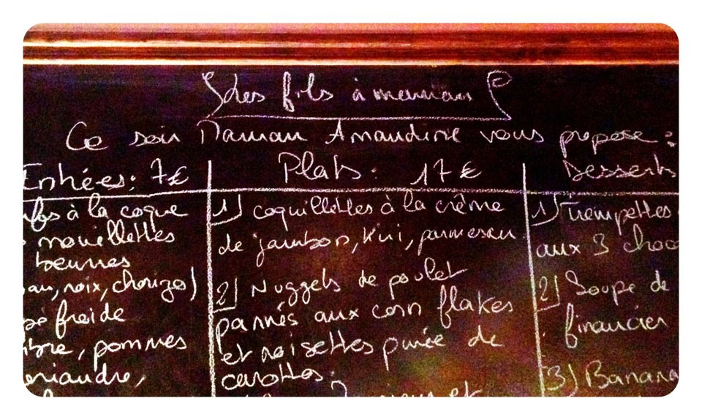

Slide 28
Notes:
http://blog.creawa.com/?tag=carte

